Slide 1
HOẠT ĐỘNG TRẢI NGHIỆM
LỚP 1

Slide 2
BÀI 14:
SỬ DỤNG TRANG PHỤC HẰNG NGÀY

Slide 3

Hoạt động 1: Xác định những bạn biết sử dụng trang phục phù hợp.

Slide 4
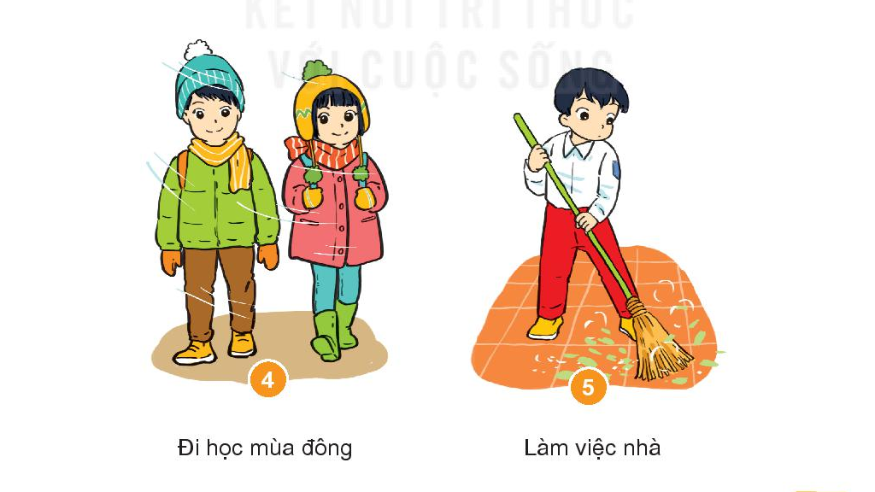

Slide 6
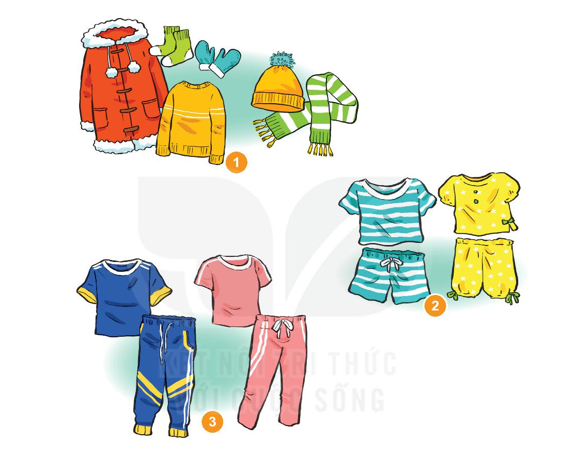
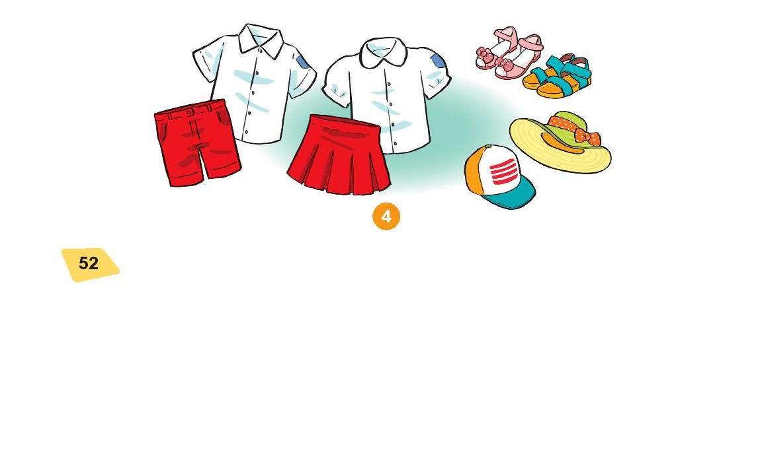
Hoạt động 2: Lựa chọn trang phục

Slide 7

THƯ GIÃN

Slide 8

Hoạt động 3: Vận dụng vào cuộc sống.

